Slide 1
Du har fået en kønssygdom
HVAD GØR DU NU?

Slide 2
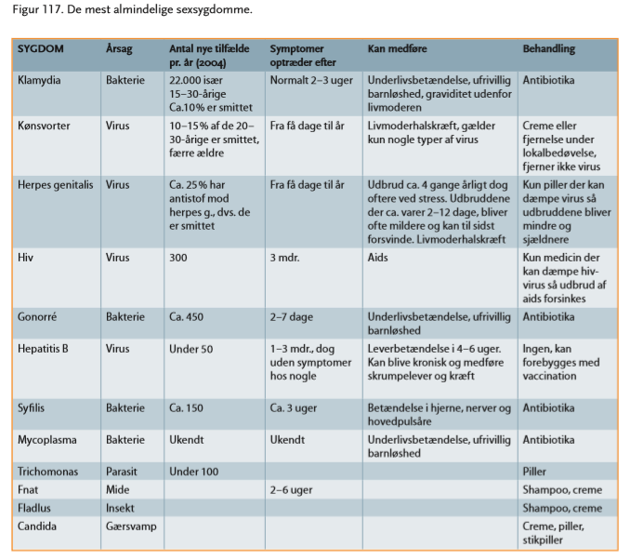

Slide 3
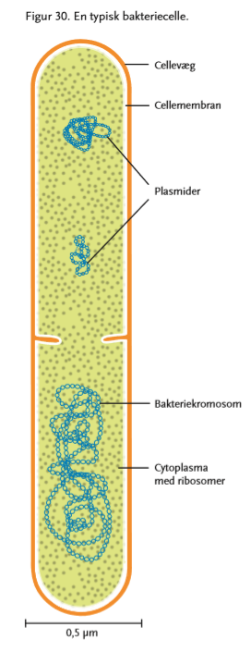
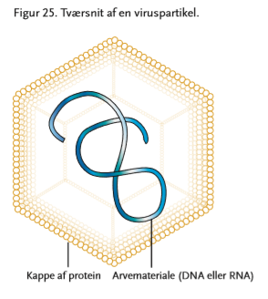
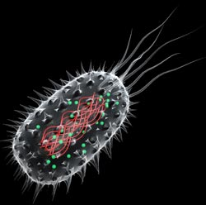
Antibiotika (3 hovedtyper)
1: hæmmer dannelsen af cellevæg
2: Hæmmer bakteriens proteinsyntese
3: Hæmmer bakteriens dannelse af DNA og RNA
Virker det på virus?
Nej
Virus har ikke de strukturer
Lindrende behandling: hæmmer et stof som kun udskilles af de inficerede celler; hæmmes stoffet hæmmes cellernes celledeling

